Slide 1
YDL 2026 · НЕДЕЛЯ 2 (ФИНАЛ)
Классификация стадий сна
Многоклассовая задача по данным полисомнографии · метрика macro-F1
9000 / 5000
0.85653
строк — train / test
21
лучший macro-F1
признак: EEG · EMG · EOG · пульс · дыхание · SpO₂
Public топ-2 – 0.85653
Private топ-3 - 0.84884
4
стадии сна (Wake · Light · Deep · REM)
Notes:
Здравствуйте. Моя задача — классификация стадий сна по данным полисомнографии: по 21 показателю датчиков (энцефалограмма, мышечный тонус, движения глаз, пульс, дыхание, сатурация) нужно определить одну из четырёх стадий сна для каждой 30-секундной эпохи. Метрика — macro-F1, все четыре стадии важны одинаково.
Мой финальный результат — macro-F1 0.85653, топ лидерборда, борьба за первое место. Сразу оговорка: данные синтетические, границы между стадиями размыты — даже опытные сомнологи расходятся, идеальная точность недостижима. Поэтому каждая тысячная — это осмысленная работа с данными, а не перебор моделей. Покажу, что поднимало результат.

Slide 2
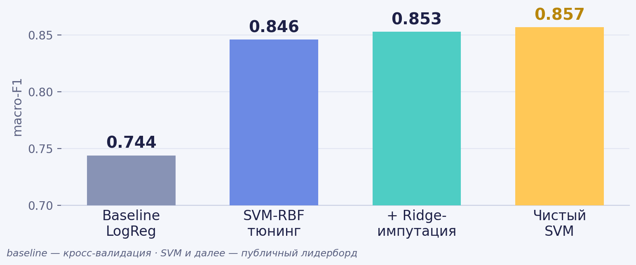
Подход: что повышало результат
Подготовка данных
StandardScaler — критично для SVM
Честная CV: StratifiedKFold(5), всё в фолде — без утечек
Находка: eog_burst_index пропущен у 50% строк
1
Главный рычаг — Ridge-импутация
2
Разворот — убрала бустинги
eog предсказуем по другим каналам (R² = 0.87) → заменили медиану на модельную импутацию. +0.008 на CV, подтверждено на LB (0.846 → 0.853).
Бустинги поднимали CV, но роняли LB → гладкий SVM обобщается лучше деревьев. Чистый дотюненный SVM → 0.857.
Проверено и честно отброшено (переобучалось / не переносилось): стэкинг и бленды, пороги под F1, сплит-модели, псевдо-разметка, PCA / кластеры.
Notes:
Признаки уже стандартизованы, применила StandardScaler — для SVM критично. Валидация честная: 5-фолдовая стратифицированная CV, всё фитится в фолде, без утечек. Главное открытие — eog_burst_index пропущен у половины строк.
От baseline. Логрегрессия — 0.744. Первый рычаг — модель: перебрала деревья, лес, KNN, Байес, бустинги; победил SVM с RBF — 0.835 CV / 0.846 LB. Задача гладкая, нелинейная, но плавная — территория SVM.
Второй и главный рычаг — пропуски. eog, когда есть, даёт почти +0.04, но у половины строк его нет. Он на 87% предсказуем по другим признакам (Ridge R²=0.87) — заменила медиану на модельную Ridge-импутацию: +0.008 CV, LB до 0.853.
Третий рычаг — обобщение. На чистых данных каждый добавленный бустинг поднимал CV, но опускал LB. Значит SVM переносится на тест лучше деревьев — убрала бустинги, чистый SVM дал 0.857.
Строгость: стэкинг, пороги, сплит, псевдо-метки отбросила, потому что на held-out они переобучались.

Slide 3
Выводы
1
Решает не модель, а данные
Самый большой честный прирост дала диагностика одного пропущенного признака, а не новый алгоритм.
2
CV ≠ лидерборд
Важнее не доли на CV, а как модель обобщается. Гладкий SVM переносится на тест лучше деревьев.
3
Доверять честной валидации
Не публичному скору: подгонка под публичный сплит бьёт по тебе же — итог решает private.
Что сделала бы при наличии времени
Признаки под трудный класс Deep · residual-eog и точнее импутация · калиброванный ансамбль с проверкой на устойчивость к сдвигу распределения.
Notes:
Три вывода. Первый: решает не модель, а данные — главный прирост дала диагностика пропущенного признака. Второй: CV и лидерборд расходятся, важнее как модель обобщается — гладкий SVM лучше деревьев на тесте. Третий: доверять честной валидации, а не публичному скору — решает private.
Дальше: признаки под Deep, residual-eog и точнее импутация, калиброванный ансамбль с проверкой на сдвиг распределения. Спасибо, готова к вопросам.

